Slide 1

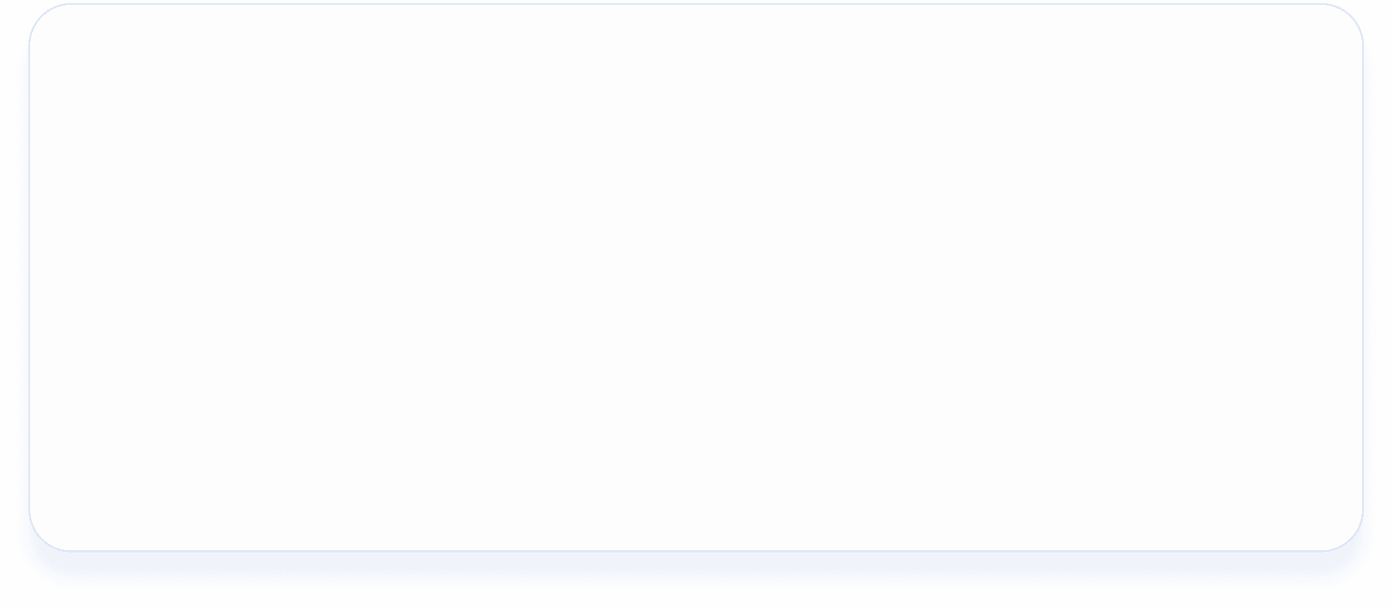

Bài 30: Kiểm Thử Và Gỡ Lỗi Chương Trình(Tiết 1)
Notes:
1

Slide 2

01
Mở đầu
02
Hình thành kiến thức
Nội Dung
03
Luyện tập
04
Vận dụng
05
Kết luận
Notes:
2

Slide 3


01
Khởi Động
Notes:
3

Slide 4

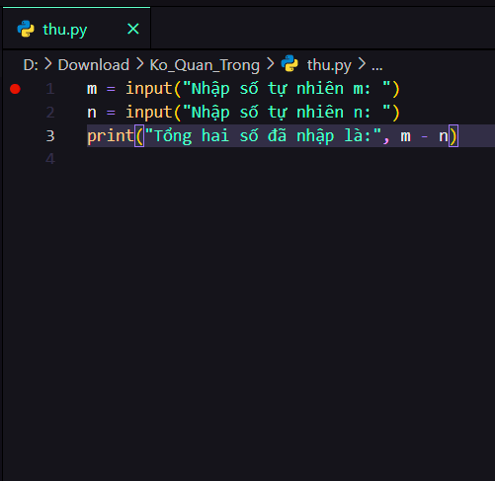

Tình huống khởi động
Notes:
4

Slide 5
02
Một số phương pháp kiểm thử chương trình
Notes:
5

Slide 6

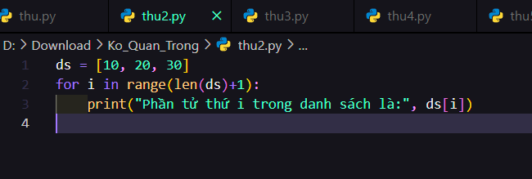
Phương pháp quan sát lỗi runtime/ngoại lệ
Ví dụ minh họa
Notes:
6

Slide 7



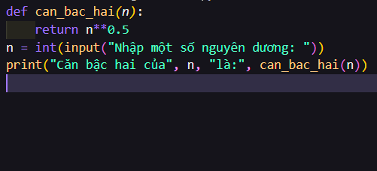
Phương pháp kiểm thử với dữ liệu test
Ví dụ minh họa
Notes:
7

Slide 8

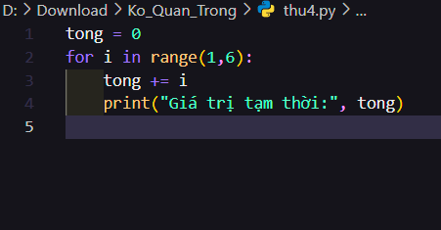
Phương pháp in thông số trung gian
Ví dụ minh họa
Notes:
8

Slide 9

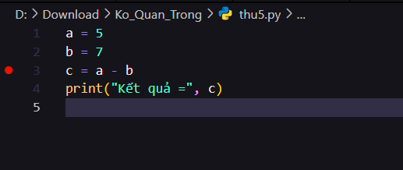
Phương pháp sử dụng breakpoint
Ví dụ minh họa
Notes:
9

Slide 10

Tổng kết kiến thức
Phương pháp | Ưu điểm | Nhược điểm | Ví dụ
Quan sát lỗi runtime | Phát hiện nhanh khi chạy | Không dự đoán trước | Lỗi vượt quá phạm vi của mảng
Dữ liệu test | Bao quát nhiều tình huống | Không kiểm hết được | Nhập n = -4 khi tính căn
In thông số trung gian | Dễ làm, trực quan | Có thể gây rối | In giá trị tong trong vòng lặp
Breakpoint (điểm dừng) | Chuyên nghiệp, chi tiết | Cần IDE hỗ trợ | Dừng tại dòng nghi ngờ
Notes:
10

Slide 11
03
Luyện tập
Notes:
11

Slide 12




Câu hỏi trắc nghiệm
Câu hỏi 1
Khi chạy chương trình Python báo lỗi ZeroDivisionError, đó là loại lỗi gì? A. Lỗi cú pháp; B. Lỗi logic; C. Lỗi runtime; D. Lỗi nhập dữ liệu.
Câu hỏi 2
Phương pháp nào dễ thực hiện nhưng có thể gây rối khi chương trình lớn?
A. Quan sát lỗi runtime;
B. In thông số trung gian;
C. Kiểm thử với dữ liệu test;
D. Sử dụng breakpoint.
Câu hỏi 3
Phương pháp nào yêu cầu công cụ IDE để thực hiện?
Quan sát lỗi runtime;
B. In thông số trung gian;
C. Sử dụng breakpoint;
D. Kiểm thử dữ liệu test.
Notes:
12

Slide 13
04
Vận dụng
Notes:
13

Slide 14
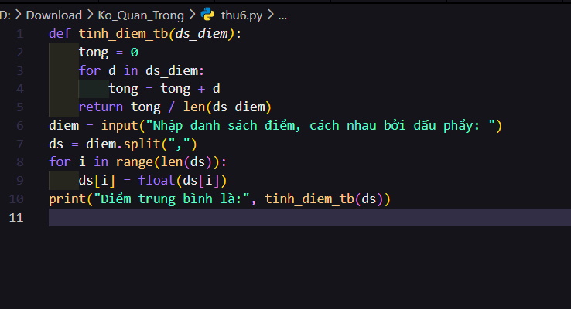
Tình huống thực tế
Notes:
14

Slide 15
05
Kết luận
Notes:
15

Slide 16

Tổng kết bài học
Có 4 phương pháp kiểm thử cơ bản:
Quan sát lỗi runtime/ngoại lệ → phát hiện lỗi ngay khi chạy.
Dùng bộ dữ liệu test → kiểm tra nhiều tình huống khác nhau.
In thông số trung gian → theo dõi tiến trình tính toán của biến.
Sử dụng Breakpoint (điểm dừng) → kiểm tra chi tiết từng bước trong IDE.
Lỗi chương trình rất dễ xảy ra khi lập trình, cần kiểm thử để phát hiện và sửa.
Mỗi phương pháp có ưu – nhược điểm riêng, cần kết hợp linh hoạt để đạt hiệu quả cao trong kiểm thử.
Vận dụng: Lựa chọn phương pháp kiểm thử phù hợp để phát hiện và xử lý lỗi trong các tình huống thực tế.
Notes:
16

Slide 17

Thank You
Notes:
17

